Slide 1
Hoofdstuk 6
Het strafproces: wat gebeurt er na de rechtszaak?

Slide 2
Hoofdstuk 6 Uitspraken
Bij een rechtszaak zijn er verschillende uitspraken mogelijk:
Vrijspraak: dit gebeurt als de verdachte onschuldig is of er een gebrek aan bewijs is.
Ontslaan van rechtsvervolging: het strafbare feit is bewezen, maar de verdachte wordt niet veroordeeld.
Straffen
www.maatschappij-kunde.nl

Slide 3
Hoofdstuk 6 Straffen en sancties
Sancties zijn de verschillende soorten straffen die in de wet staan.
Er zijn verschillende soorten sancties:
Hoofdstraf
Bijstraf
Maatregel
www.maatschappij-kunde.nl

Slide 4
Hoofdstuk 6 Hoofdstraffen
In Nederland kennen we 4 verschillende hoofdstraffen:
Taakstraf of een werkstraf.
> Bijvoorbeeld: onbetaald graffiti verwijderen
Geldboete: minimaal 3 en maximaal 870.000 euro.
Gevangenisstraf: hoe ernstiger het delict, hoe zwaarder de maximumstraf.
> Een gevangenisstraf voor jongeren noemen we jeugddetentie.
Hechtenis: straf uitzitten in het huis van bewaring (of een justitiële jeugdinrichting voor jongeren)
www.maatschappij-kunde.nl

Slide 5
Hoofdstuk 6 Bijkomende straffen
Een bijkomende straf heeft vaak te maken met het delict dat is gepleegd.
Je kunt alleen een bijkomende straf krijgen in combinatie met een hoofdstraf of met een andere bijkomende straf.
Bijvoorbeeld:
Het openbaar maken van de uitspraak
Rechten worden afgenomen, zoals het afnemen van een rijbewijs.
www.maatschappij-kunde.nl

Slide 6
Hoofdstuk 6 Maatregelen
Maatregelen zijn niet bedoeld om te straffen, maar voor herstel.
Ook kan een het doel van een maatregel zijn om de samenleving tegen de dader of de dader tegen zichzelf te beschermen.
Bijvoorbeeld:
Het afpakken van goederen of winst
Schadevergoeding
TBS of terbeschikkingstelling: TBS is een behandelmaatregel voor mensen die lijden aan een psychiatrische ziekte of stoornis.
www.maatschappij-kunde.nl

Slide 7
Hoofdstuk 6 (On)voorwaardelijke straffen
Straffen kunnen zowel voorwaardelijk als onvoorwaardelijk zijn:
Bij een voorwaardelijke straf krijgt de dader een proeftijd. De straf wordt dan pas uitgevoerd als de dader binnen de proeftijd opnieuw een strafbaar feit pleegt.
Bij een onvoorwaardelijke straf is er geen proeftijd. De veroordeelde moet zijn straf dan direct uitzitten of direct betalen.
www.maatschappij-kunde.nl

Slide 8
Hoofdstuk 6 De doelen van straffen
De rechter heeft verschillende doelen om een straf op te leggen:
Vergelding: de dader verdient straf.
Genoegdoening: eerlijk tegenover het slachtoffer.
Preventie: voorkomen dat de dader nog een keer de fout in gaat en het afschrikken van toekomstige daders.
Resocialisatie: heropvoeding, er wordt nieuw gedrag aangeleerd.
Beveiliging van de samenleving: zorgen voor veiligheid.
Handhaving van de rechtsorde: het naleven van de wet.
Voorkomen van eigenrichting: dat mensen het zelf oplossen door voor eigen rechter te spelen.
www.maatschappij-kunde.nl

Slide 9
Hoofdstuk 6 Reclassering
Reclassering Nederland is een organisatie die werkt aan een veiligere samenleving.
Werkt samen met justitie de politie, gemeenten, en gevangenissen.
Werken met mensen die in aanraking zijn gekomen met politie en justitie.
Zet zich in om herhaling van strafbaar gedrag te voorkomen.
Speelt een belangrijke rol voor, tijdens en na het strafproces.
www.maatschappij-kunde.nl

Slide 10
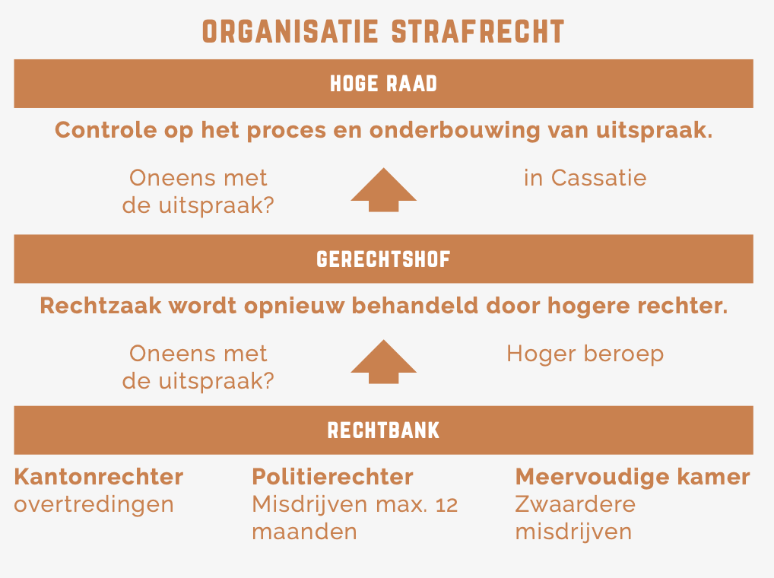
Hoofdstuk 6 Organisatie van het strafrecht
Er zijn drie rechterlijke instanties: de rechtbank, het gerechtshof en de Hoge Raad.
www.maatschappij-kunde.nl

Slide 11
Hoofdstuk 6 Hoger beroep en in cassatie
Als iemand het niet eens is met de uitspraak van de rechter kan diegene in hoger beroep gaan.
Hoger beroep: het opnieuw behandelen van een zaak bij het gerechtshof.
Ook is het mogelijk om in cassatie te gaan bij de Hoge Raad.
In cassatie: beroep aantekenen tegen een uitspraak van een lagere rechter.
De Hoge Raad controleert dan of het recht en de procesregels goed zijn toegepast en of een uitspraak goed is onderbouwd.
www.maatschappij-kunde.nl

Slide 12
Hoofdstuk 6 Overig materiaal
YouTube:
Extra informatie op maatschappij-kunde.nl
Quiz over hoofdstuk 6
www.maatschappij-kunde.nl

Slide 13
Doelen hoofdstuk 6
Ik kan het verschil tussen hoofdstraffen, bijkomende straffen en maatregelen noemen.
Bij deze verschillende sancties in de wet kan ik verschillende voorbeelden noemen.
Ik kan de doelen van straffen noemen en uitleggen.
Ik kan uitleggen welke rol de reclassering heeft.
Ik kan de drie rechterlijke instanties noemen en het verschil daartussen uitleggen.
Ik kan het verschil uitleggen tussen een voorwaardelijke straf en een onvoorwaardelijke straf.
www.maatschappij-kunde.nl

